Slide 1

ASSEMBLEE GENERALE
13 nov 2023

Slide 2
1- RAPPORT MORAL DU president
Compte-rendu des CA :
Evolution du secrétariat
Site internet
Octobre rose
2 - BILAN FINANCIER
3 - RAPPoRT DES SECTIONS
4 - ELECTION DU BUREAU

Slide 3
Compte-rendu des CA (1/5)
CA 8 déc 2022
Election de la secrétaire générale
Redéfinition des fiches de poste secrétaire générale/secrétaire salariée
Budget 2022-2023 : budget & demandes de subvention des sections validés
Mise en place de l’accès à la consultation des comptes des sections pour Stéphanie
Projet Octobre rose
Rapport social unique 2022

Slide 4
Compte-rendu des CA (2/5)
CA 26 janv 2023
Octobre rose :
  Date 21 octobre 2023
  Lieu Sporting St-Herblain
  Budget
  Différents points d’organisation
Mailing adhérents

Slide 5
Compte-rendu des CA (3/5)
CA extraordinaire 27 fév 2023
Augmentation du salaire de la secrétaire de l’AS CHU :
  Répartition 80% Amicale / 20% AS CHU
  Validation de l’alignement sur la base des agents administratifs du CHU
  Evaluation de la la charge de travail
  3 réunions annuelles
Validation du projet Octobre rose :
  Flyers
  Inscription sondage
Questions diverses:
  Mailing adhérents à jour
  Validation par le CA des modalités d'accès aux comptes bancaires par les sections

Slide 6
Compte-rendu des CA (4/5)
CA 24 avr 2023
Validation de la revalorisation du salaire de la secrétaire de l’AS CHU :
  Participation à 20% maintenue pour AS CHU (convention 16 mai 2018)
  3 réunions annuelles avec le Président, la secrétaire AS-Amicale et la secrétaire générale AS
  1 réunion annuelle avec le bureau pour faire le point
Projet Octobre rose : à poursuivre ??
  Faible retour du sondage / 2è sondage envoyé aux adhérents
  Info sur intranet/Linkedin/Campagne d’affichage
  Note jointe aux bulletins de salaire
  Demandes de subvention
Renouvellement des demandes de salles: Pilates/Qi Gong

Slide 7
Compte-rendu des CA (5/5)
CA 21 sept 2023
Avancée projet Octobre rose : confirmation (110 inscrits)
Réponse à la demande de création de cours Pilates/Qi Gong supplémentaires pour le PHU7 (Biologie)
Section foot : trésorerie régularisée / actuellement uniquement section loisirs
Projet d’ouverture d’une section yoga : 20 demandes potentielles / pb de salle
Pb accessibilité du site AS CHU depuis juillet 2023

Slide 8
Evolution du nb d’ADHERENTS
380 en 2022-2023
371 en 2021-2022
(Maxi 564 en 2017)

Slide 9
Samedi 21 octobre 2023

Slide 10
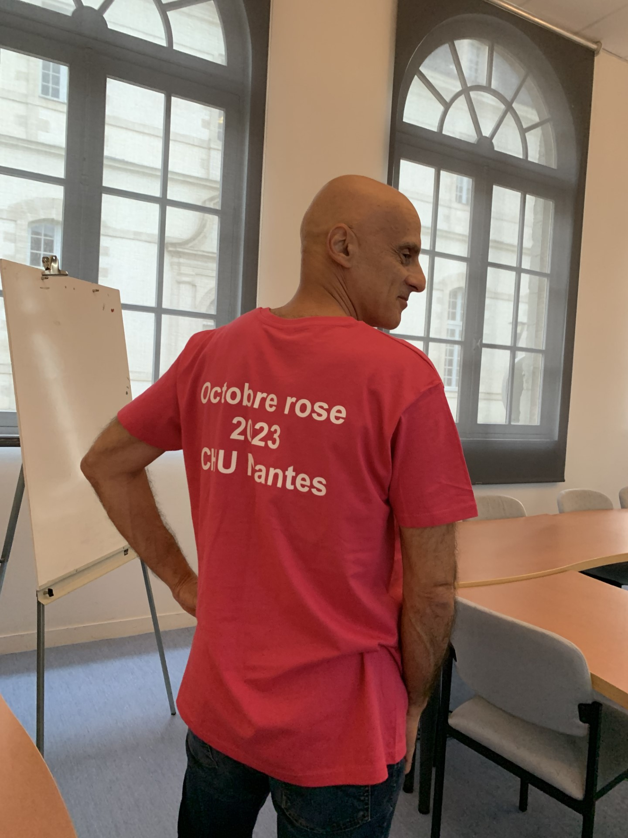
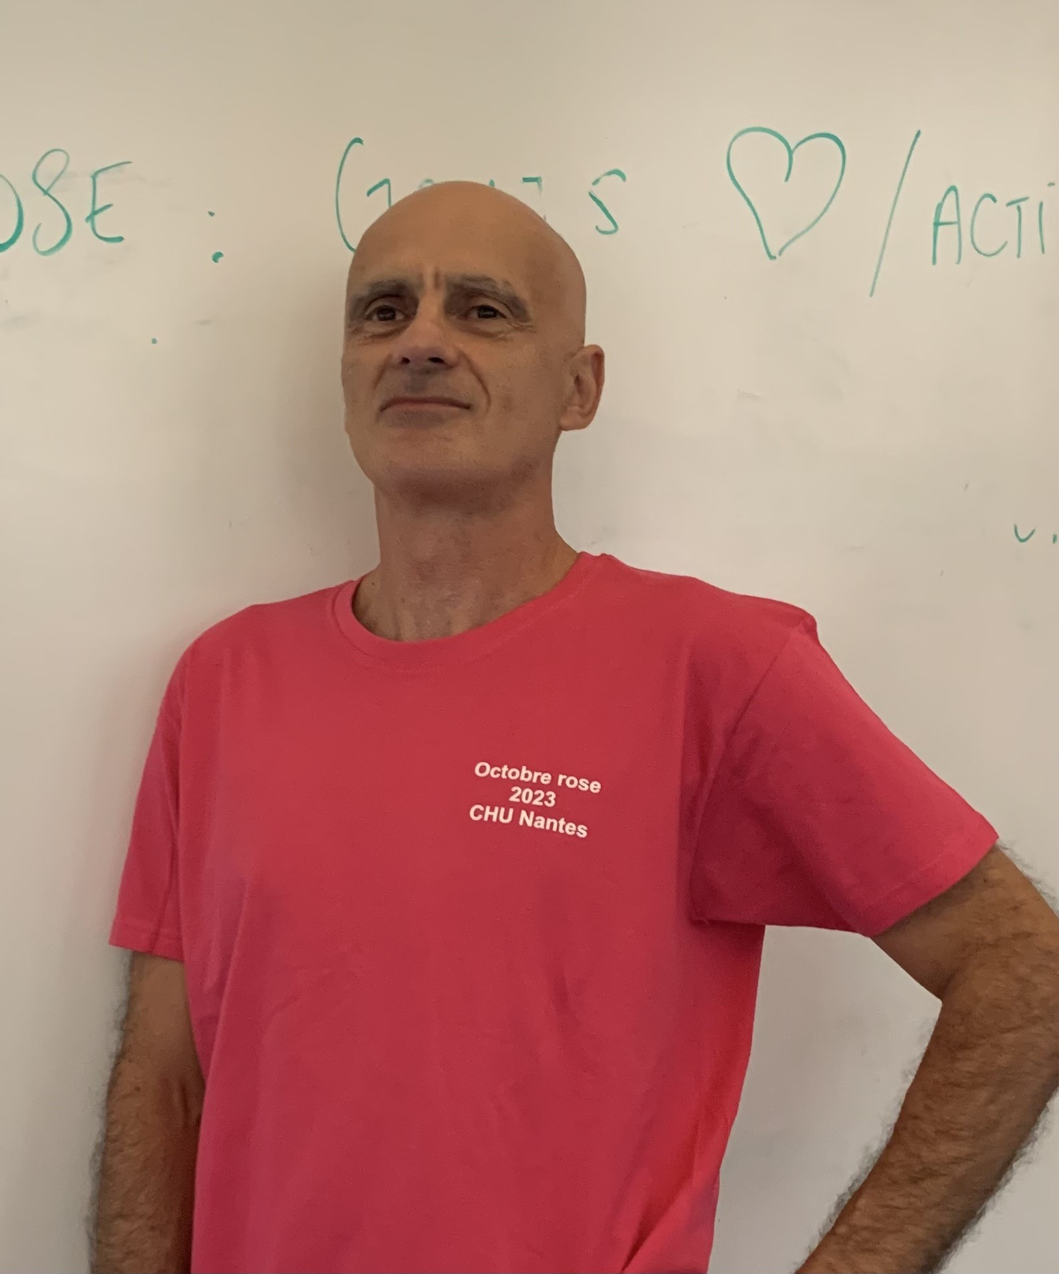
Les PREPARATIFS

Slide 11
99 participants
45 Foot
54 Olympiades
Nombreux services
 |  | ACTIVITE FOOT
NOM DE L EQUIPE |  | NOM ET PRENOM |  |  | NOMBRE
SECTION FOOT |  | MOCQUARD CYRIL |  |  | 1
 |  | HELESBEUX MORGANE |  |  | 1
 |  | KOCAK ERSIN |  |  | 1
SECTION FOOT |  | PINON STEPHANE |  |  | 1
SECTION FOOT |  | PARE MAXIME |  |  | 1
LABO ACP |  | BARON JULIE |  |  | 1
 |  | CAILLOT ANTHONY |  |  | 1
 |  | CHEVALIER DANIEL |  |  | 1
 |  | HAJJI WAHID |  |  | 1
 |  | JANIAK STANISLAS |  |  | 1
 |  | MERCIER ROMAIN |  |  | 1
 |  | PADIOU GAETAN |  |  | 1
 |  | VACHER LUC |  |  | 1
SECTION FOOT |  | AKELIAN JEREMIE |  |  | 1
 |  | ARKOUB |  |  | 1
 |  | FAVREAU |  |  | 1
 |  | MONNIER |  |  | 1
 |  | TRIPODI DOMINIQUE |  |  | 1
 |  | VANTIMGHEN |  |  | 1
 |  | CHETIBAT NASCIM |  |  | 1
PHARMACIE |  | LINDERBERG FABIEN |  |  | 1
 |  | RAMEE BARTHELEMY |  |  | 1
 |  | FELDMAN DAVID |  |  | 1
 |  | NATIVEL FABIEN |  |  | 1
PSY ST JACQUES |  | HENAFF PASCAL |  |  | 1
 |  | SECHTEE DAVID |  |  | 1
 |  | HAIBE OLIVIER |  |  | 1
 |  | CEGEAY BERTRAND |  |  | 1
 |  | CORET ANTOINE |  |  | 1
 |  | RABILLET ERWAN |  |  | 1
 |  | REMOUX VALENTIN |  |  | 1
LOGISTIQUE |  | ANDRE MAURICE |  |  | 1
 |  | KRARI FAYSSAL |  |  | 1
 |  | JORE MICKAEL |  |  | 1
 |  | DELAVICTOIRE PASCAL |  |  | 1
 |  | WULTECHE CYNTHIA |  |  | 1
 |  | SAILLANT LOIC |  |  | 1
 |  | PRIOU QUENTIN |  |  | 1
 |  | DOMMANGEAU VINCENT |  |  | 1
 |  | ROLLAND KEVIN |  |  | 1
 |  | NOTOMBELE RACARDO |  |  | 1
SECTION FOOT |  | GOUAULT ALBAN |  |  | 1
 |  | PINON CHRISTOPHE |  |  | 1
 |  | CORBREJAUD SAMUEL |  |  | 1
 |  | ROUSSET ARMAND |  |  | 1
 |  |  |  |  | 45
 |  |  | ACTIVITE SPORT OLYMPIADES
NOM DE L EQUIPE |  |  | NOM ET PRENOM |  |  |  | NOMBRE
SECTION CYCLO |  |  | BARJOLE CHRISTIAN |  |  |  | 1
SECTION PILATES-GOLF |  |  | BETBEZE VERONIQUE |  |  |  | 1
 |  |  | MARCHAND FREDERIC |  |  |  | 1
SECTION BOWLING |  |  | REMY SEVERINE |  |  |  | 1
SECTION BOWLING |  |  | BOUCHEREAU DANIEL |  |  |  | 1
SECTION BOWLING |  |  | BOUCHEREAU ISABELLE |  |  |  | 1
SECTION PILATES |  |  | RAOUL SYLVIE |  |  |  | 1
LABO ACP |  |  | KANDEL AZNAR CHRISTINE |  |  |  | 1
 |  |  | PADIOU EMILE |  |  |  | 1
 |  |  | CYRILLE PIERRE |  |  |  | 1
ELECTRICITE LAENNEC |  |  | LEPINE FABIEN |  |  |  | 1
 |  |  | MORTAGNE WILFRIED |  |  |  | 1
 |  |  | JULE GAEL |  |  |  | 1
 |  |  | PINEL WILLY |  |  |  | 1
 |  |  | GIRAULT MANU |  |  |  | 1
 |  |  | BERTHET BRUNO |  |  |  | 1
 |  |  | RIVALIN JUSTINE |  |  |  | 1
 |  |  | DESMAS HERVE |  |  |  | 1
SECTION BADMINTON |  |  | ROYER JEAN BAPTISTE |  |  |  | 1
 |  |  | GAUTIER CARL |  |  |  | 1
SURETE SECURITE |  |  | GODOF CHLOE |  |  |  | 1
 |  |  | NIVELAIS AURELIE |  |  |  | 1
 |  |  | RIPPE OLIVIER |  |  |  | 1
 |  |  | PLANTARD STEPHANE |  |  |  | 1
RECHERCHE CLINIQ EDN |  |  | ERNOULD AUDREY |  |  |  | 1
 |  |  | GUEGAN ADELINE |  |  |  | 1
 |  |  | JOLIVEAU MARIELLE |  |  |  | 1
 |  |  | BLANCHARD MARINA |  |  |  | 1
TOURVILLE |  |  | AMISSE CEDRIC |  |  |  | 1
 |  |  | MIGNON ERIC |  |  |  | 1
 |  |  | ROBINEAU CYRILLE |  |  |  | 1
 |  |  | QUEDE FABIEN |  |  |  | 1
 |  |  | BREMAUD AURORE |  |  |  | 1
 |  |  | GAGNERAULT TYPHAINE |  |  |  | 1
 |  |  | CHALAUX SEBASTIEN |  |  |  | 1
 |  |  | MICHEL ALICIA |  |  |  | 1
IMAT DERMATO HEMATO |  |  | JULIEN MAXIME |  |  |  | 1
 |  |  | CHIRON CAMILLE |  |  |  | 1
 |  |  | LEMAUFT JEAN XAVIER |  |  |  | 1
 |  |  | LE MEHANTE CLOTHILDE |  |  |  | 1
 |  |  | VANTIMGHEN | SOPHIE |  |  | 1
 |  |  | COLPAERT ANDRE |  |  |  | 1
LABO CRTE |  |  | DELARCHE AUDREY |  |  |  | 1
 |  |  | LEMAIR GEOFFREY |  |  |  | 1
 |  |  | VINCENT KATHALY |  |  |  | 1
 |  |  | MORAS AUDREY |  |  |  | 1
 |  |  | VIAU SOIZIC |  |  |  | 1
 |  |  | BEGRAND AXEL |  |  |  | 1
 |  |  | MILLECAMPS AYMERIC |  |  |  | 1
 |  |  | BIADATTI ENORA |  |  |  | 1
 |  |  | GOBIN SOPHIE |  |  |  | 1
 |  |  | VERBAENEN PAULINE |  |  |  | 1
LOGISTIQUE |  |  | DELANNEE JASON |  |  |  | 1
 |  |  | SOLER JEAN PHILIPE WILLIAM |  |  |  | 1
 |  |  |  |  |  |  | 54

Slide 12
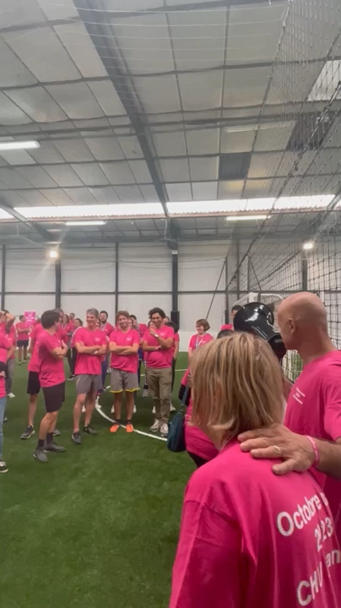
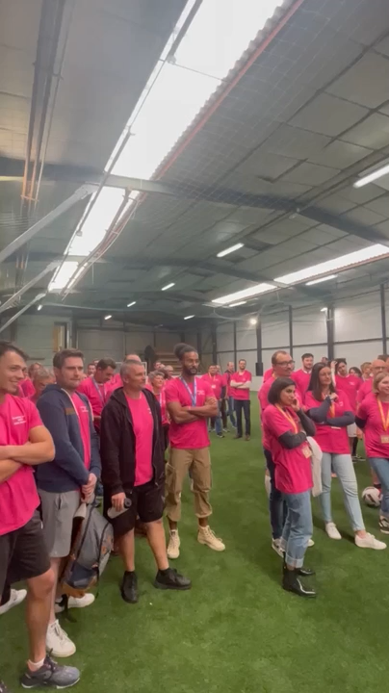
Discours d’accueil du Président
& Remerciements des sponsors

Slide 13
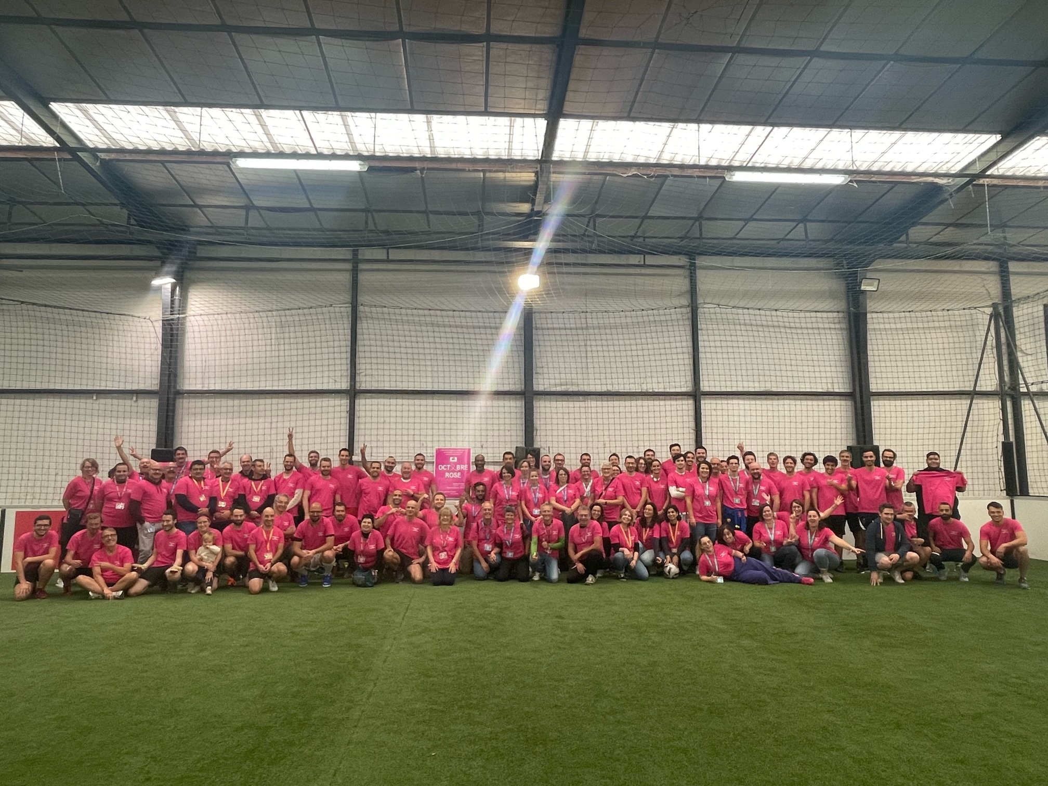
PHOTO DE CLASSE

Slide 14
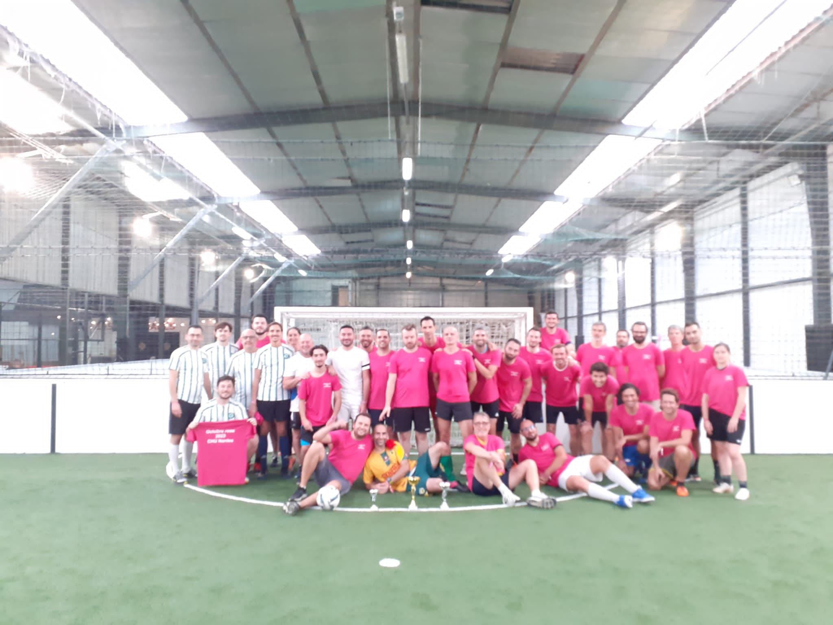
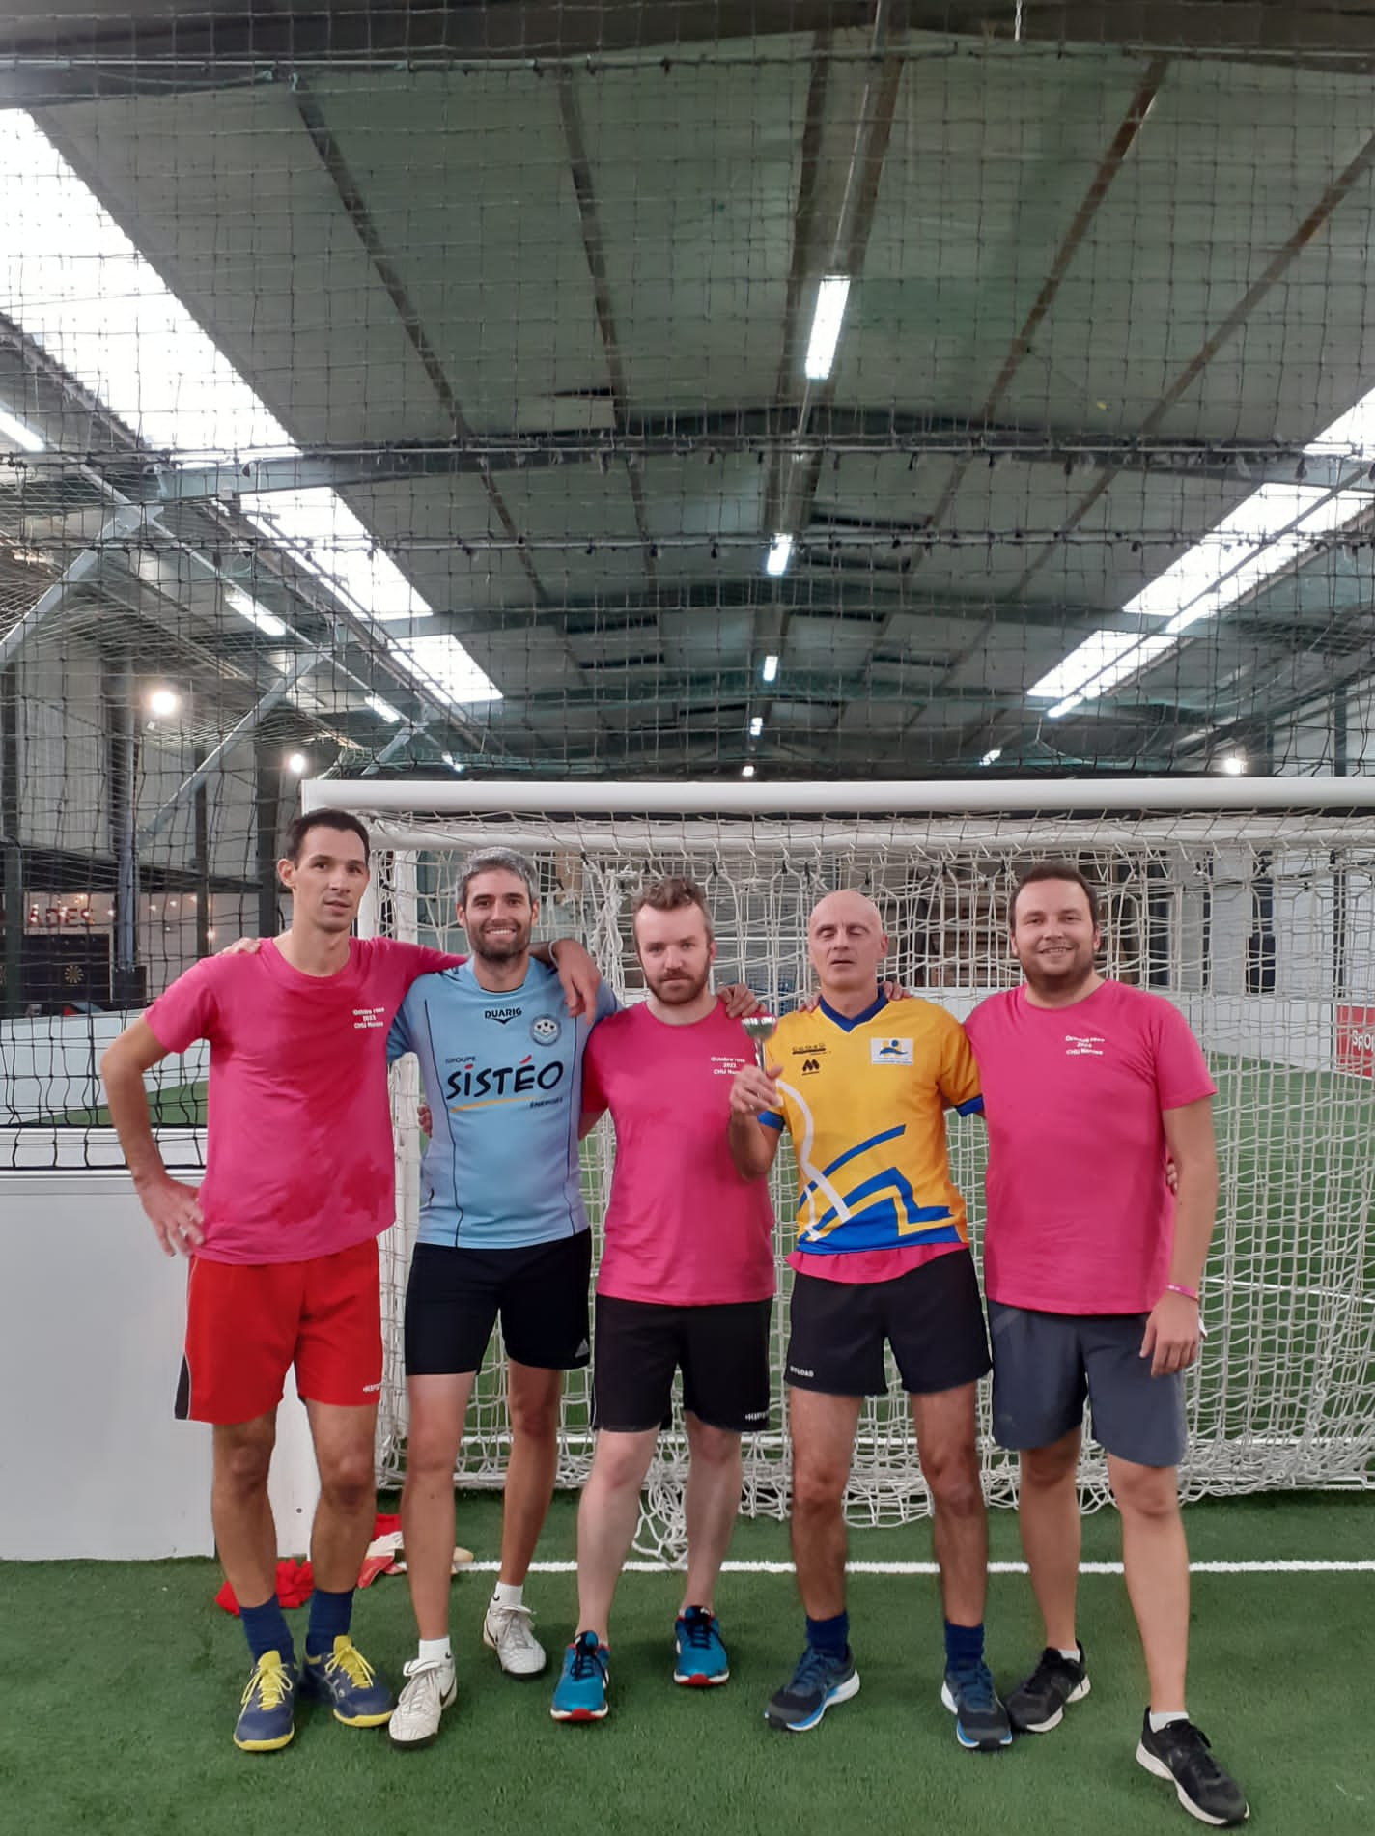
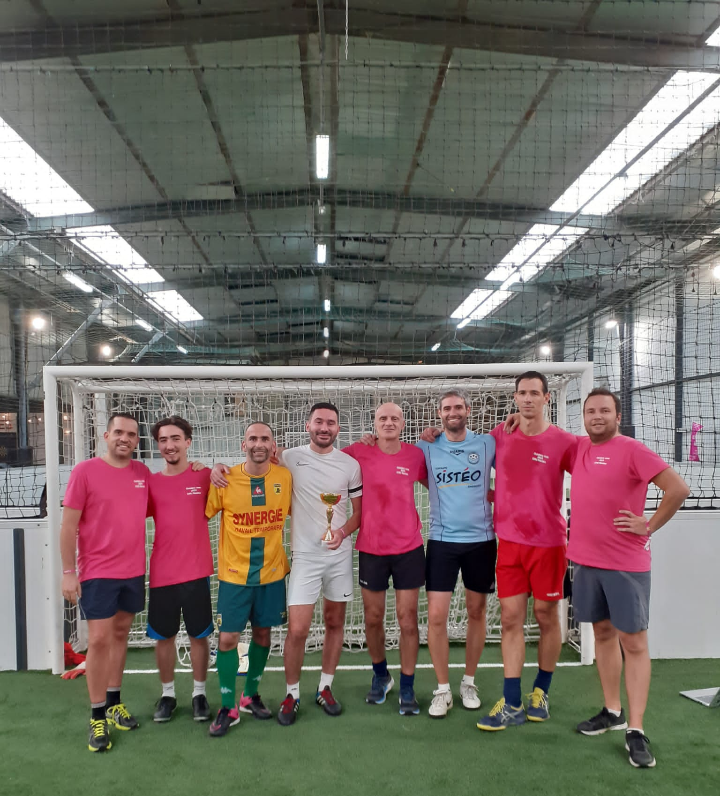
EQUIPES DE FOOT

Slide 15
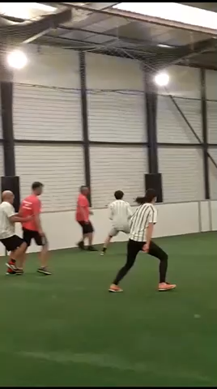
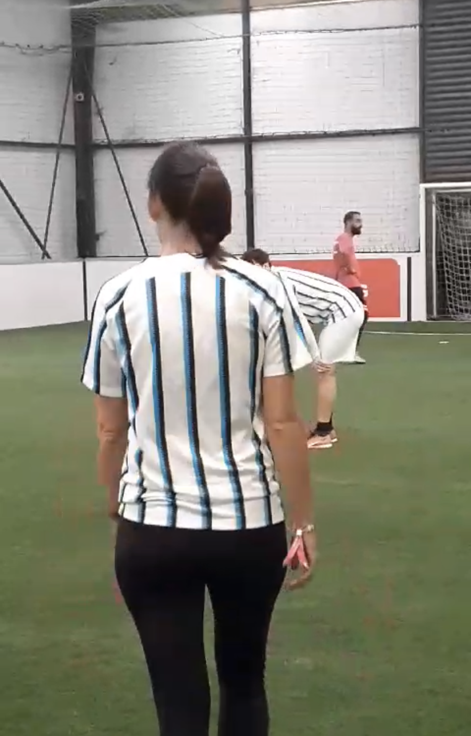
LES MAILLOTS DE
L’equipe PHARMACIE

Slide 16
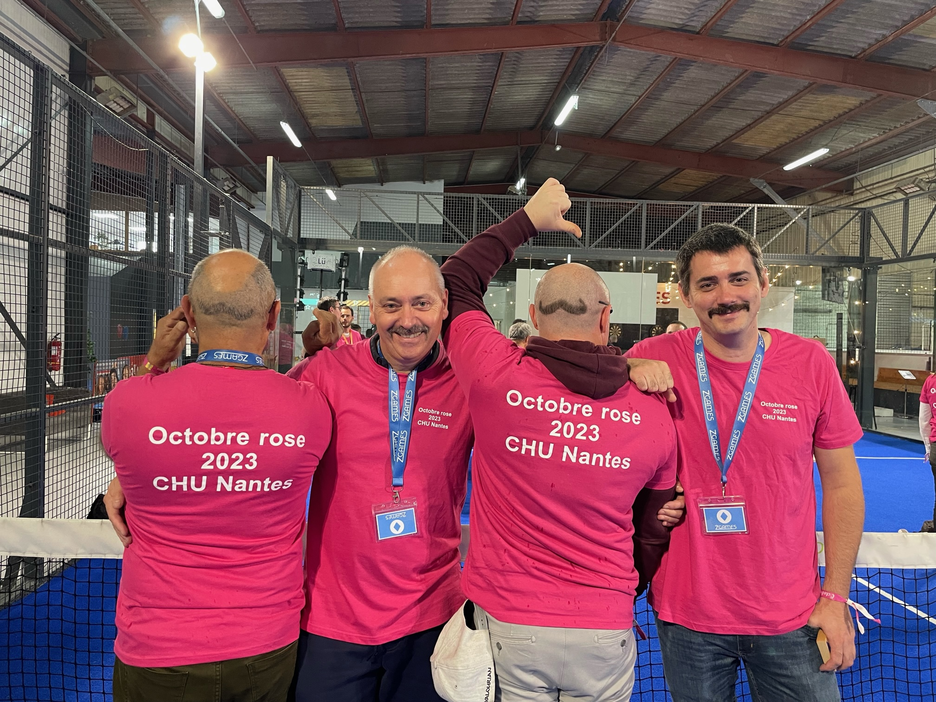
L’equipe des moustachus

Slide 17
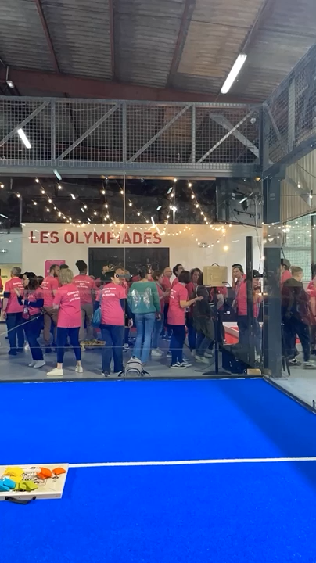
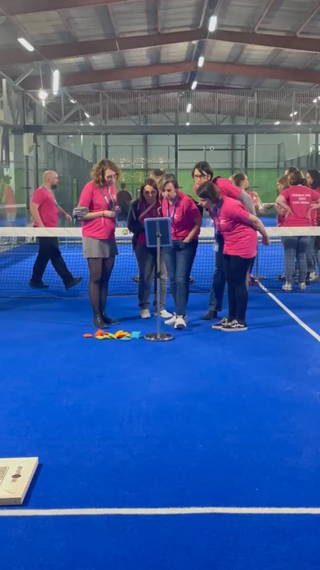
ROTATION des equipes olympiades
& Lecture des regles de jeu

Slide 18
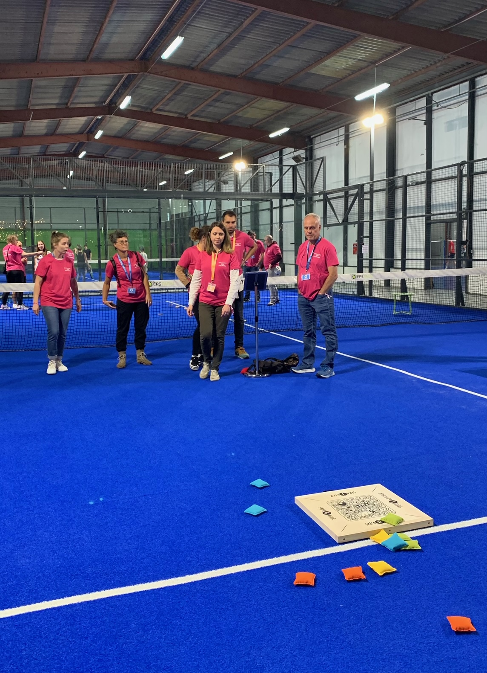
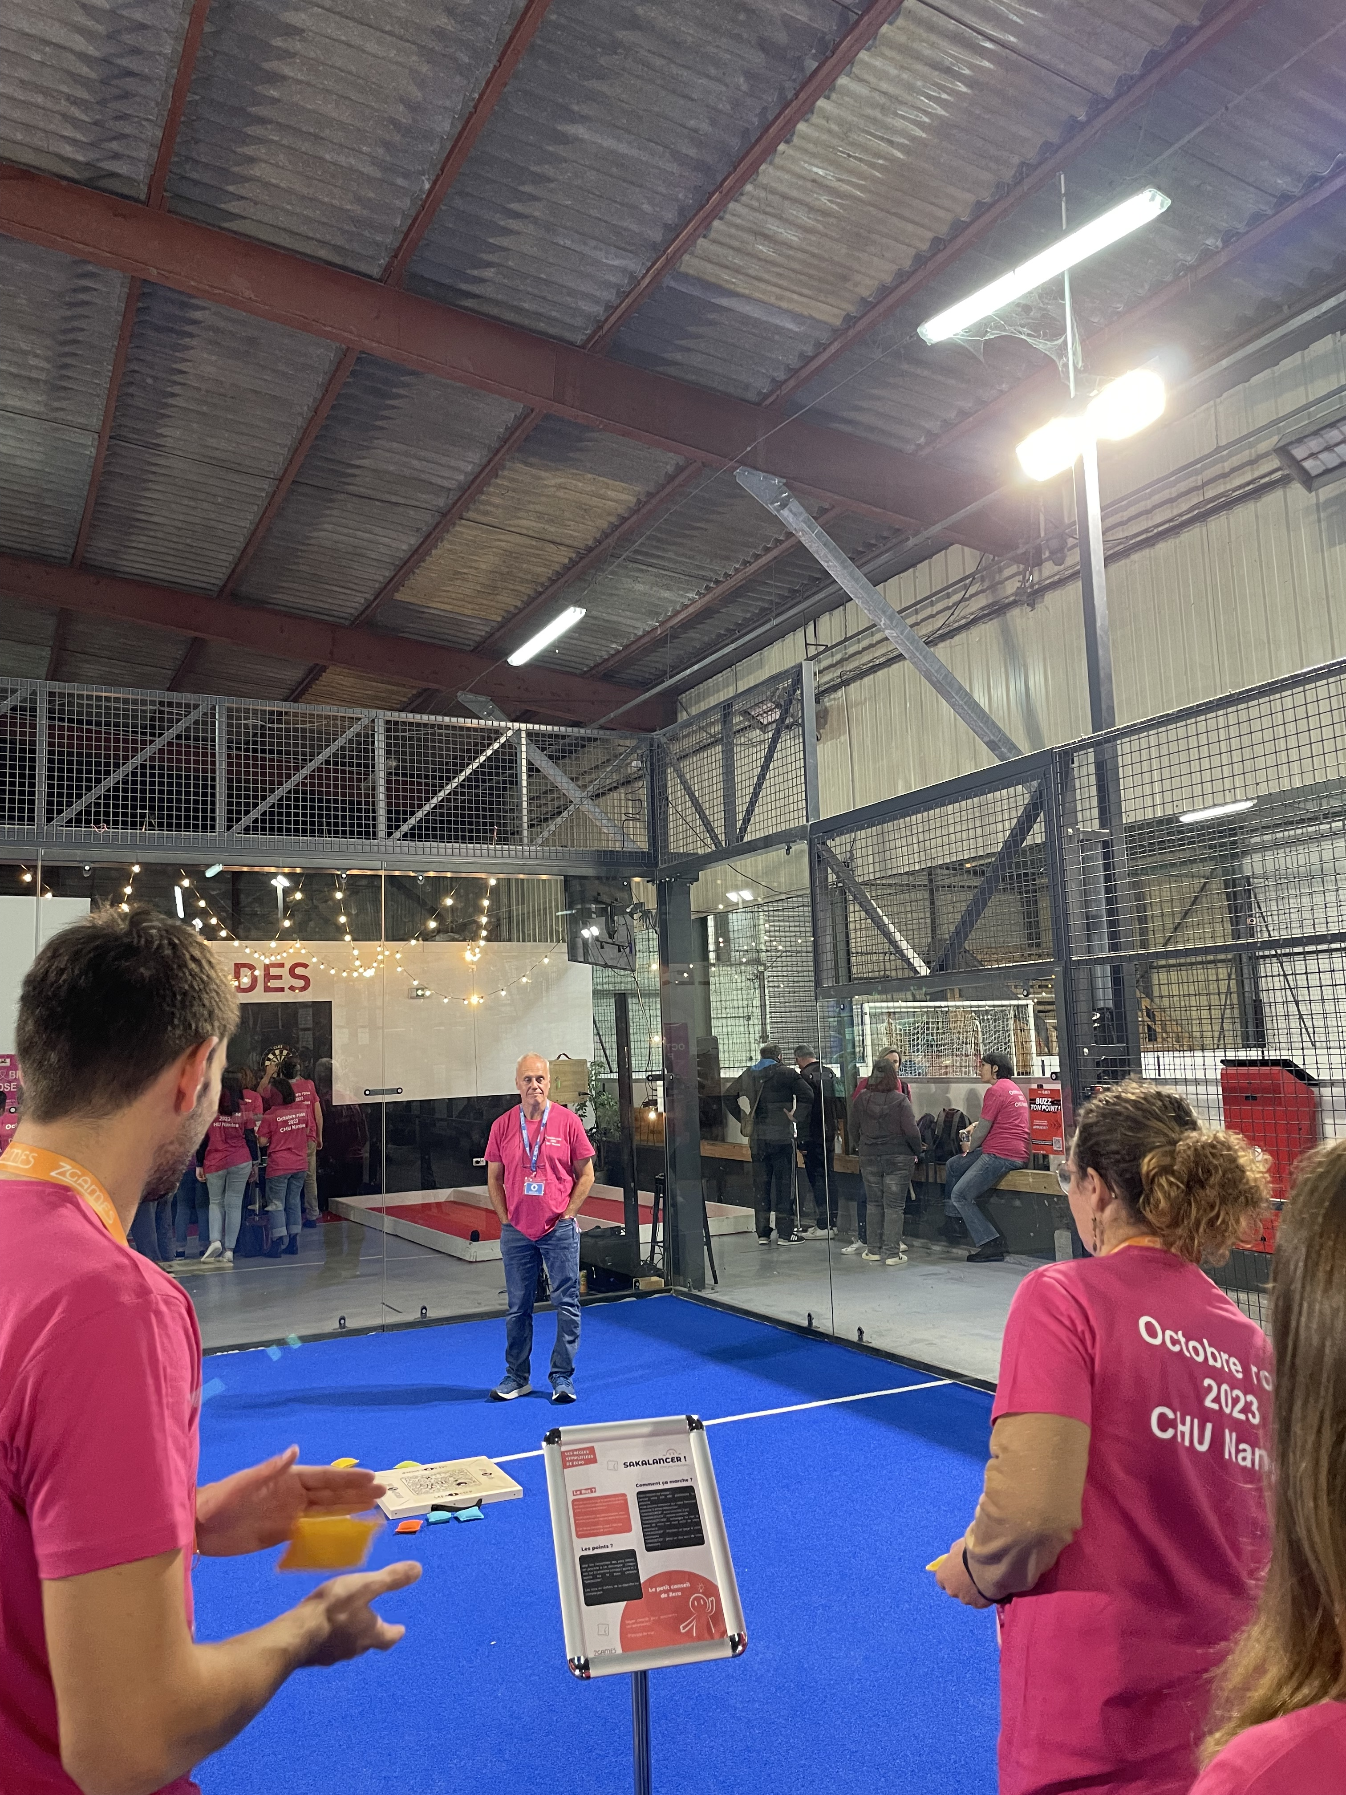
CORNHOLE

Slide 19
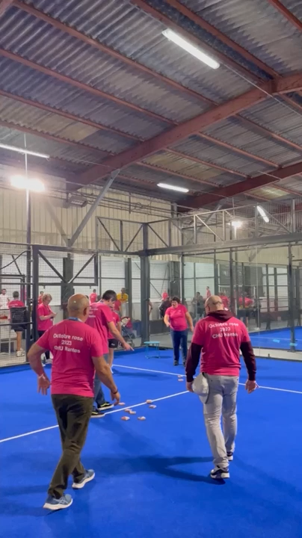
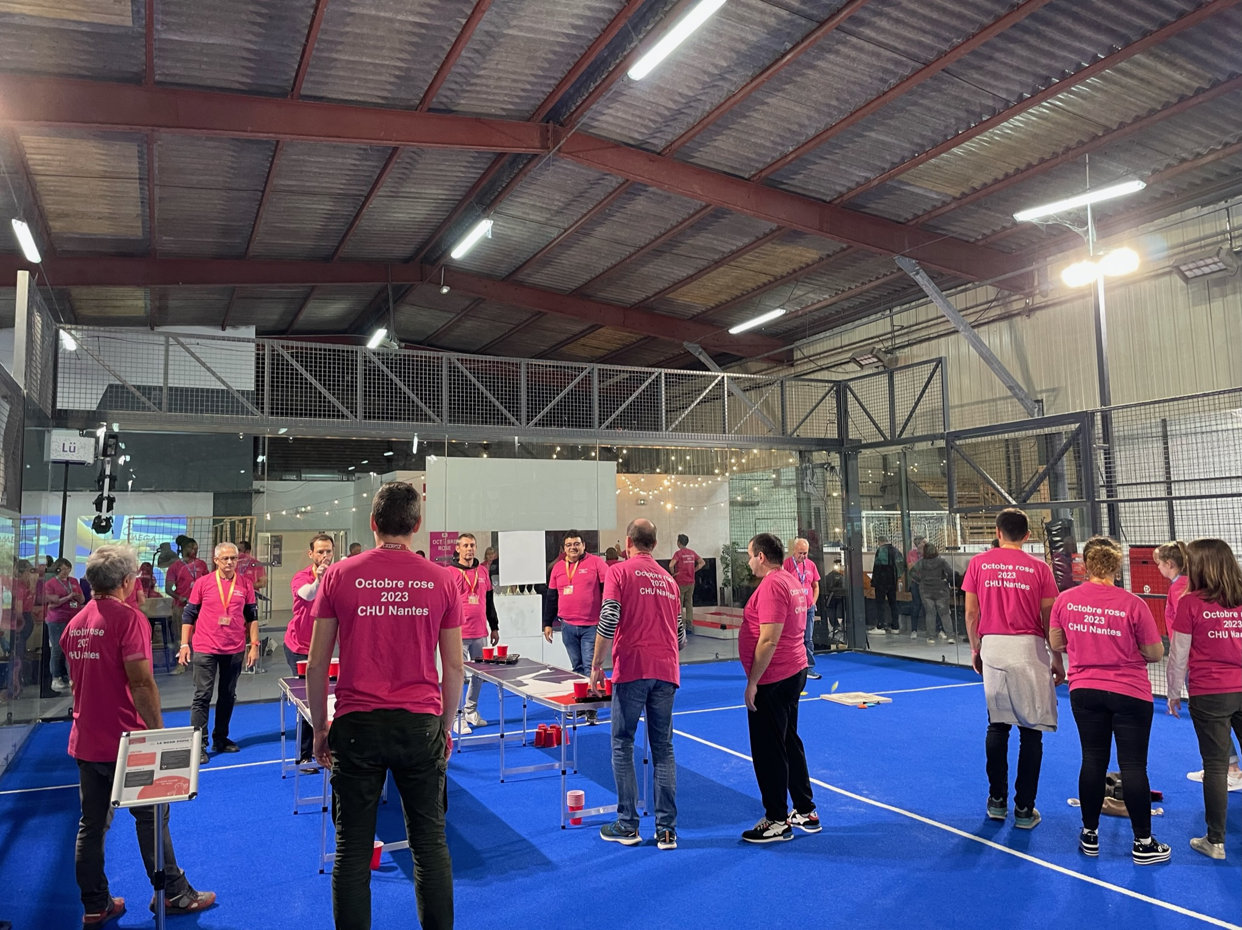
GLASS PONG

Slide 20
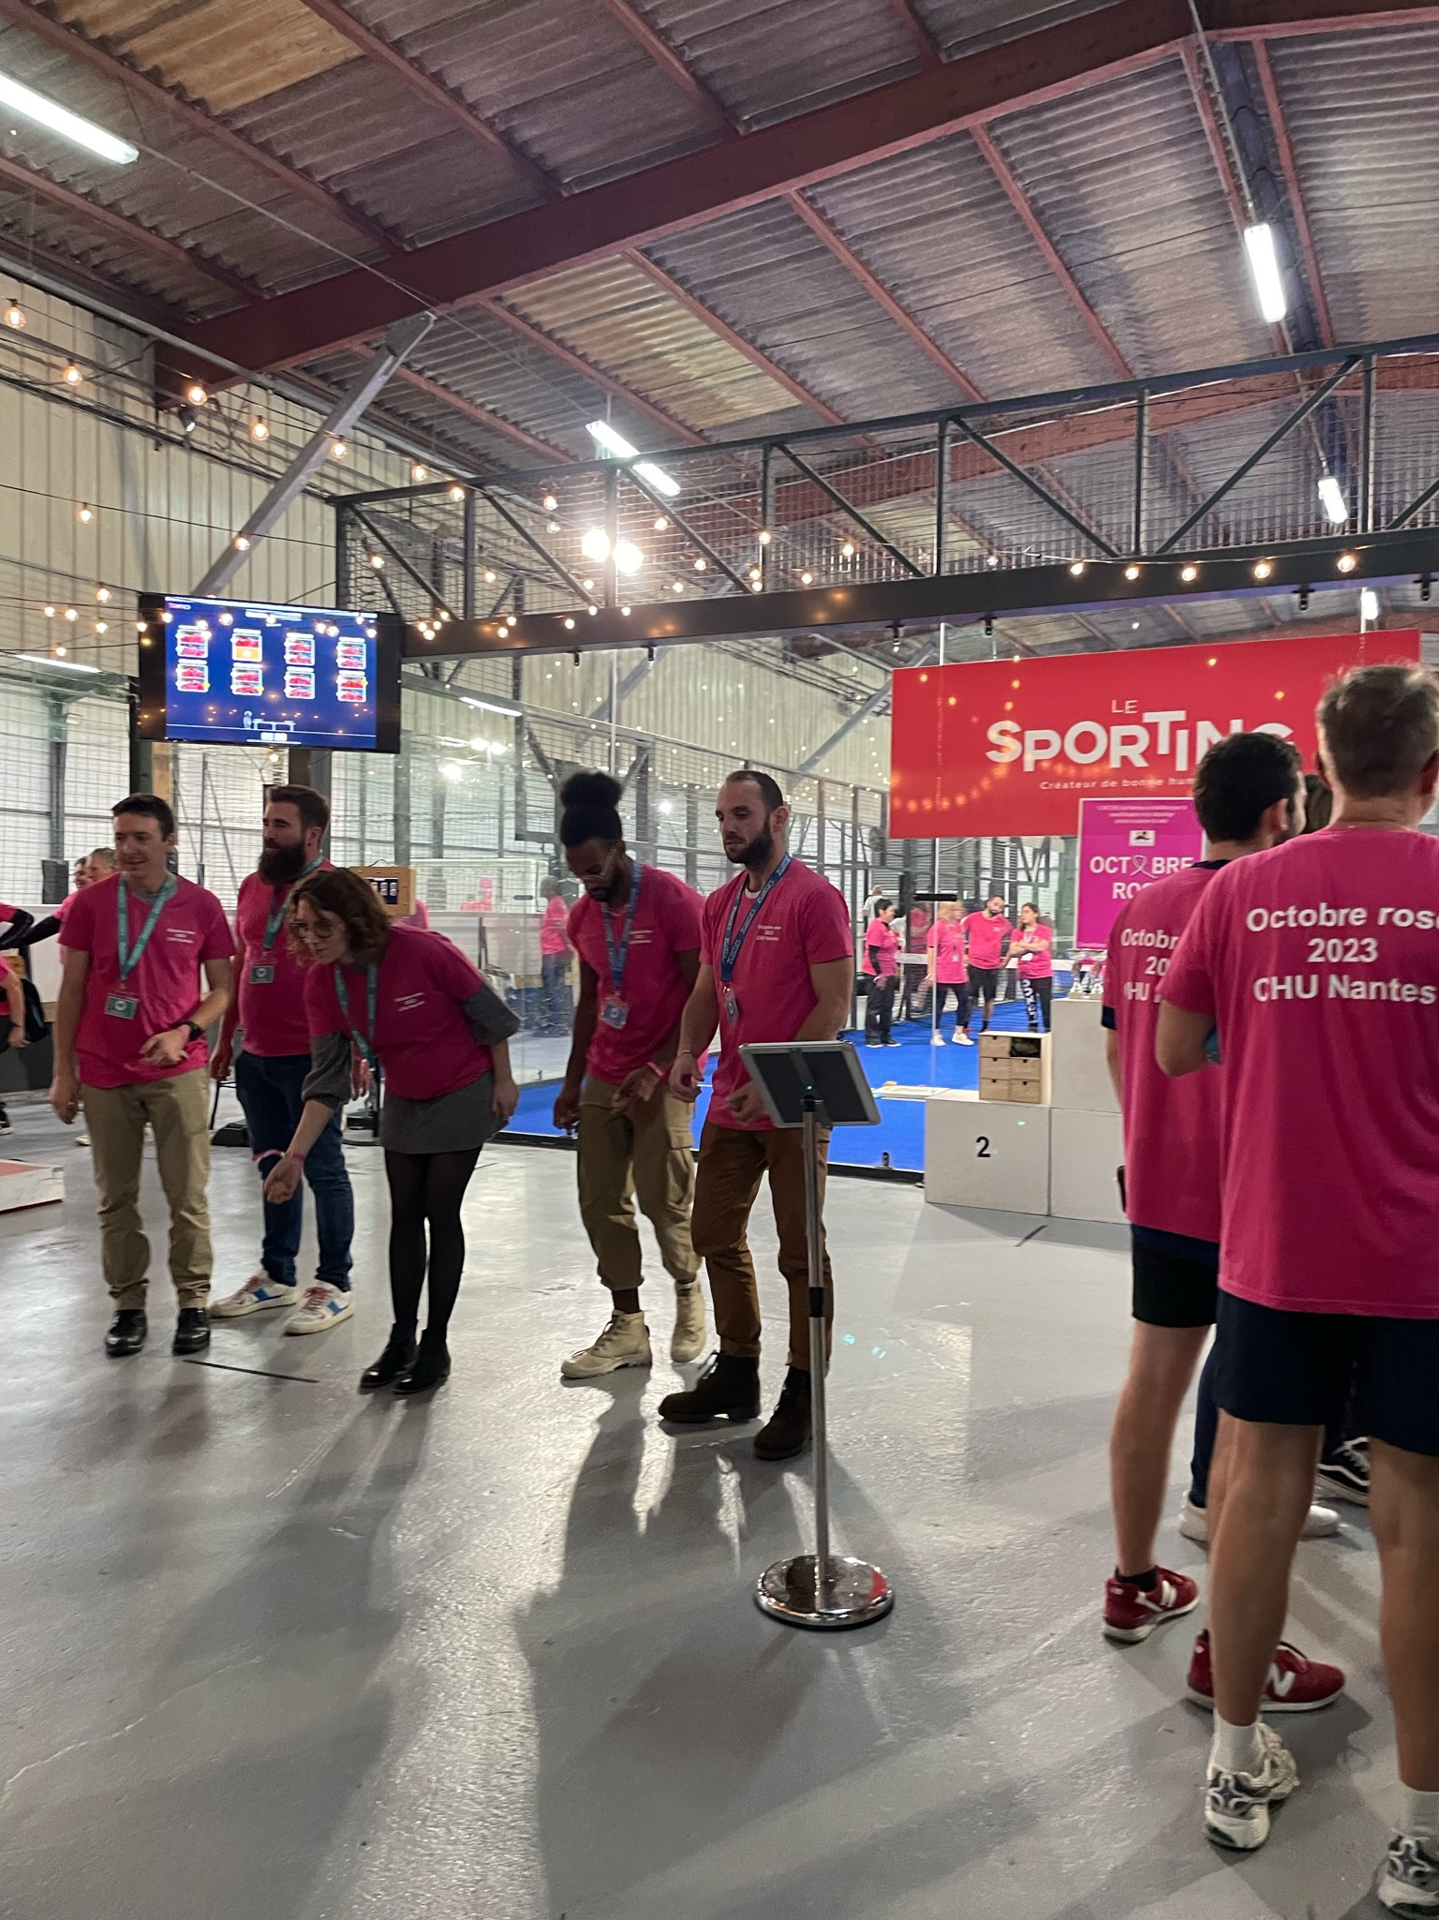
PALETS vendeens

Slide 21
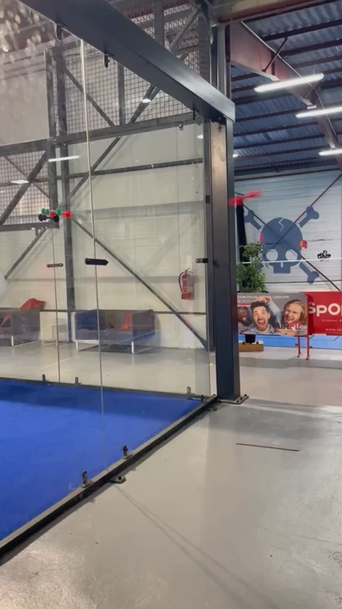
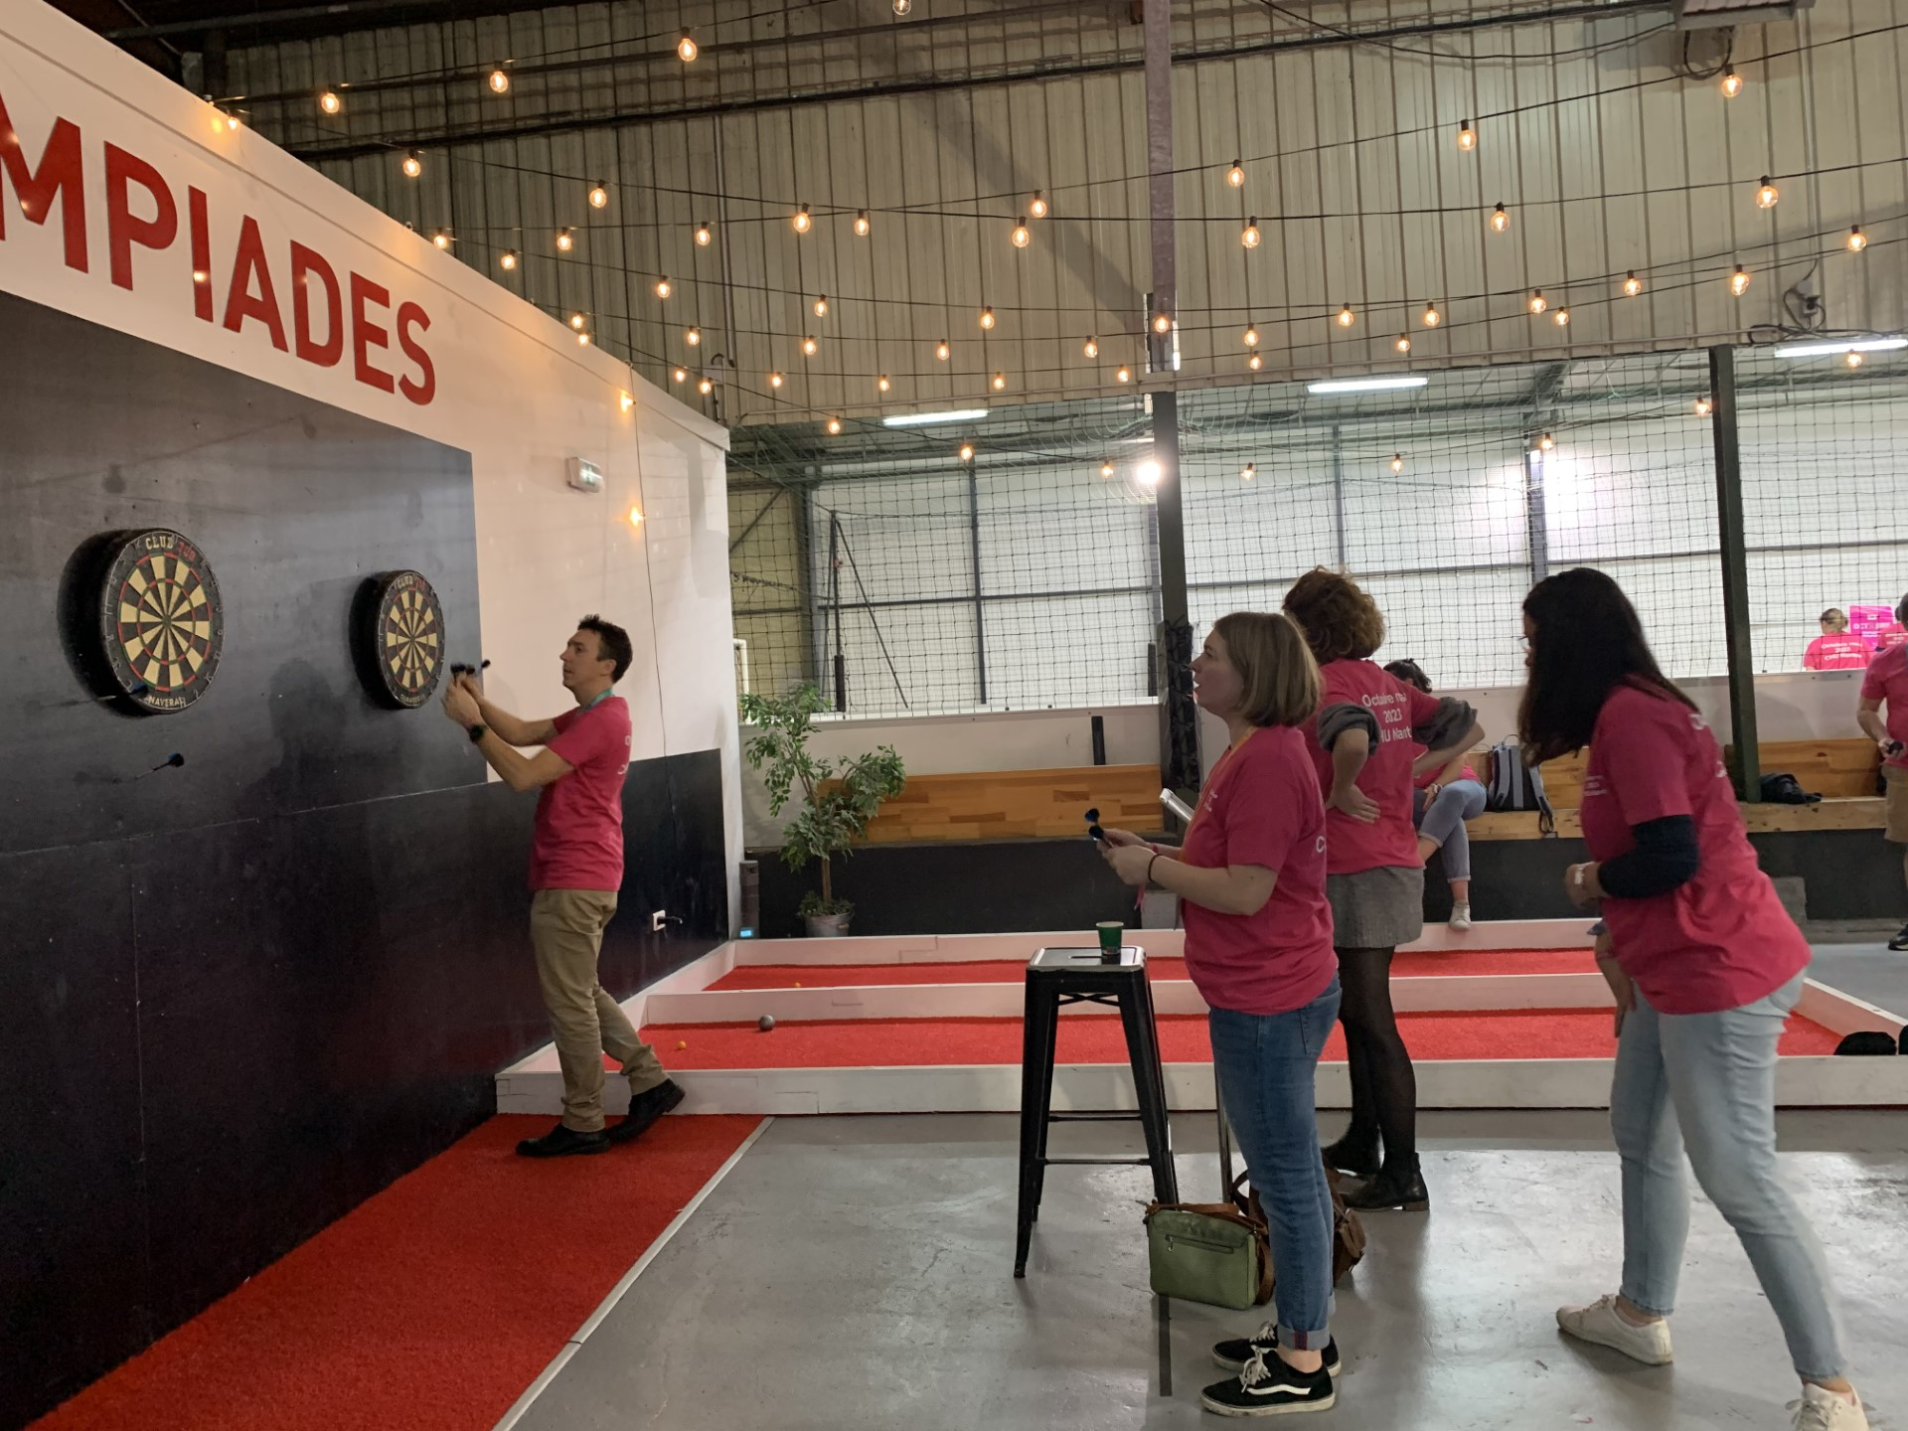
FLECHETTES VENTOUSES

Slide 22
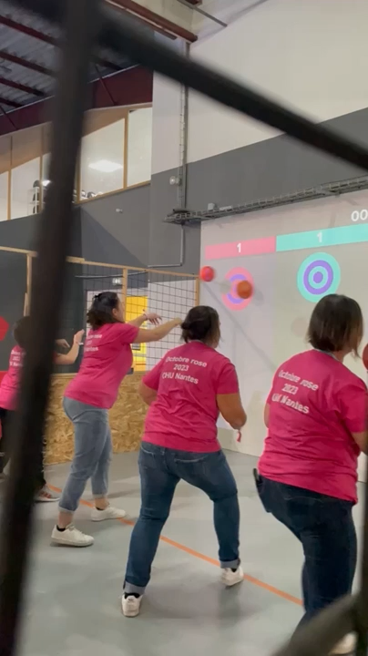
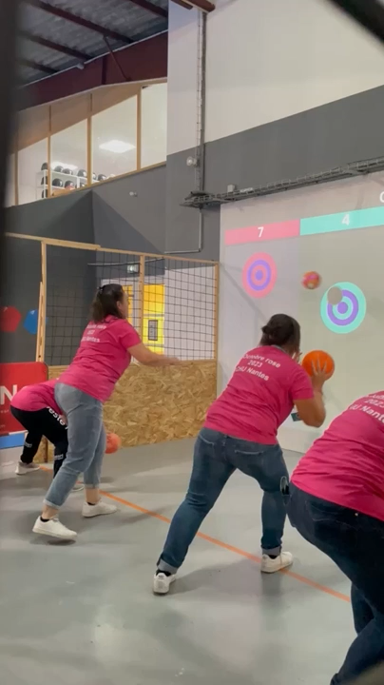
Mur de jeux interactifs
PALETS
PETAnque

Slide 23


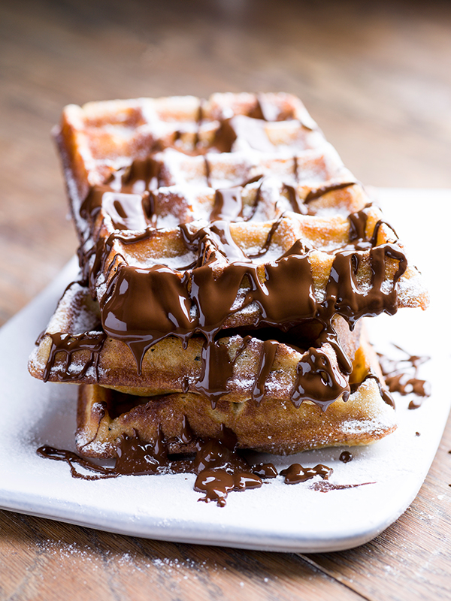
PAUSE … ET
INFORMATION

Slide 24
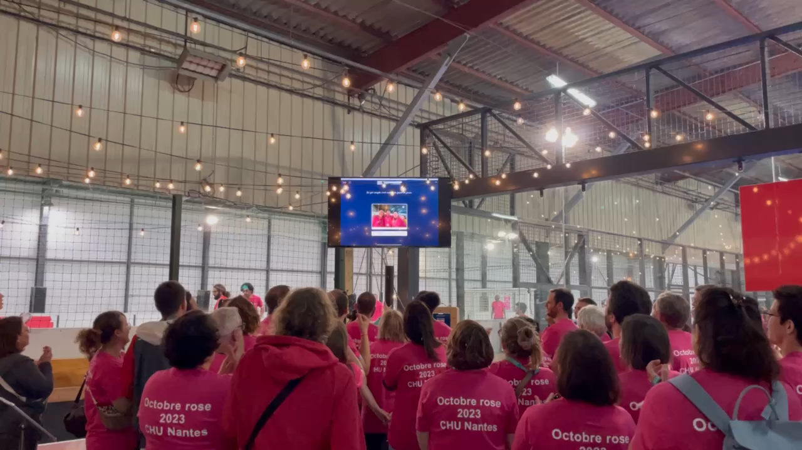
RESULTATS olympiades

Slide 25
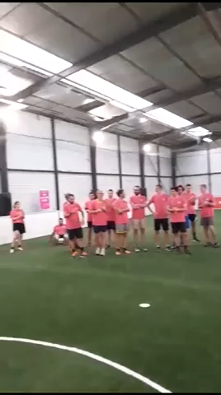
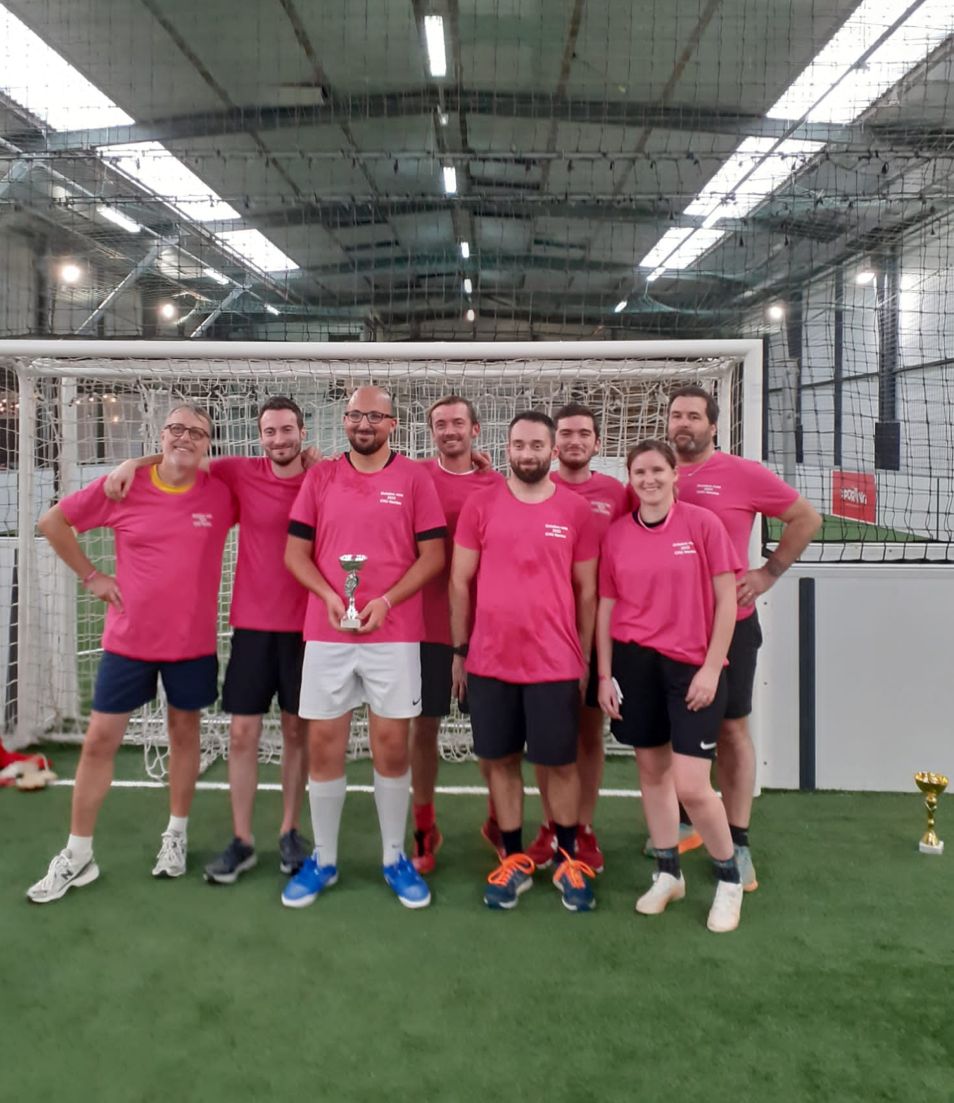
RESULTATS
FOOT

Slide 26
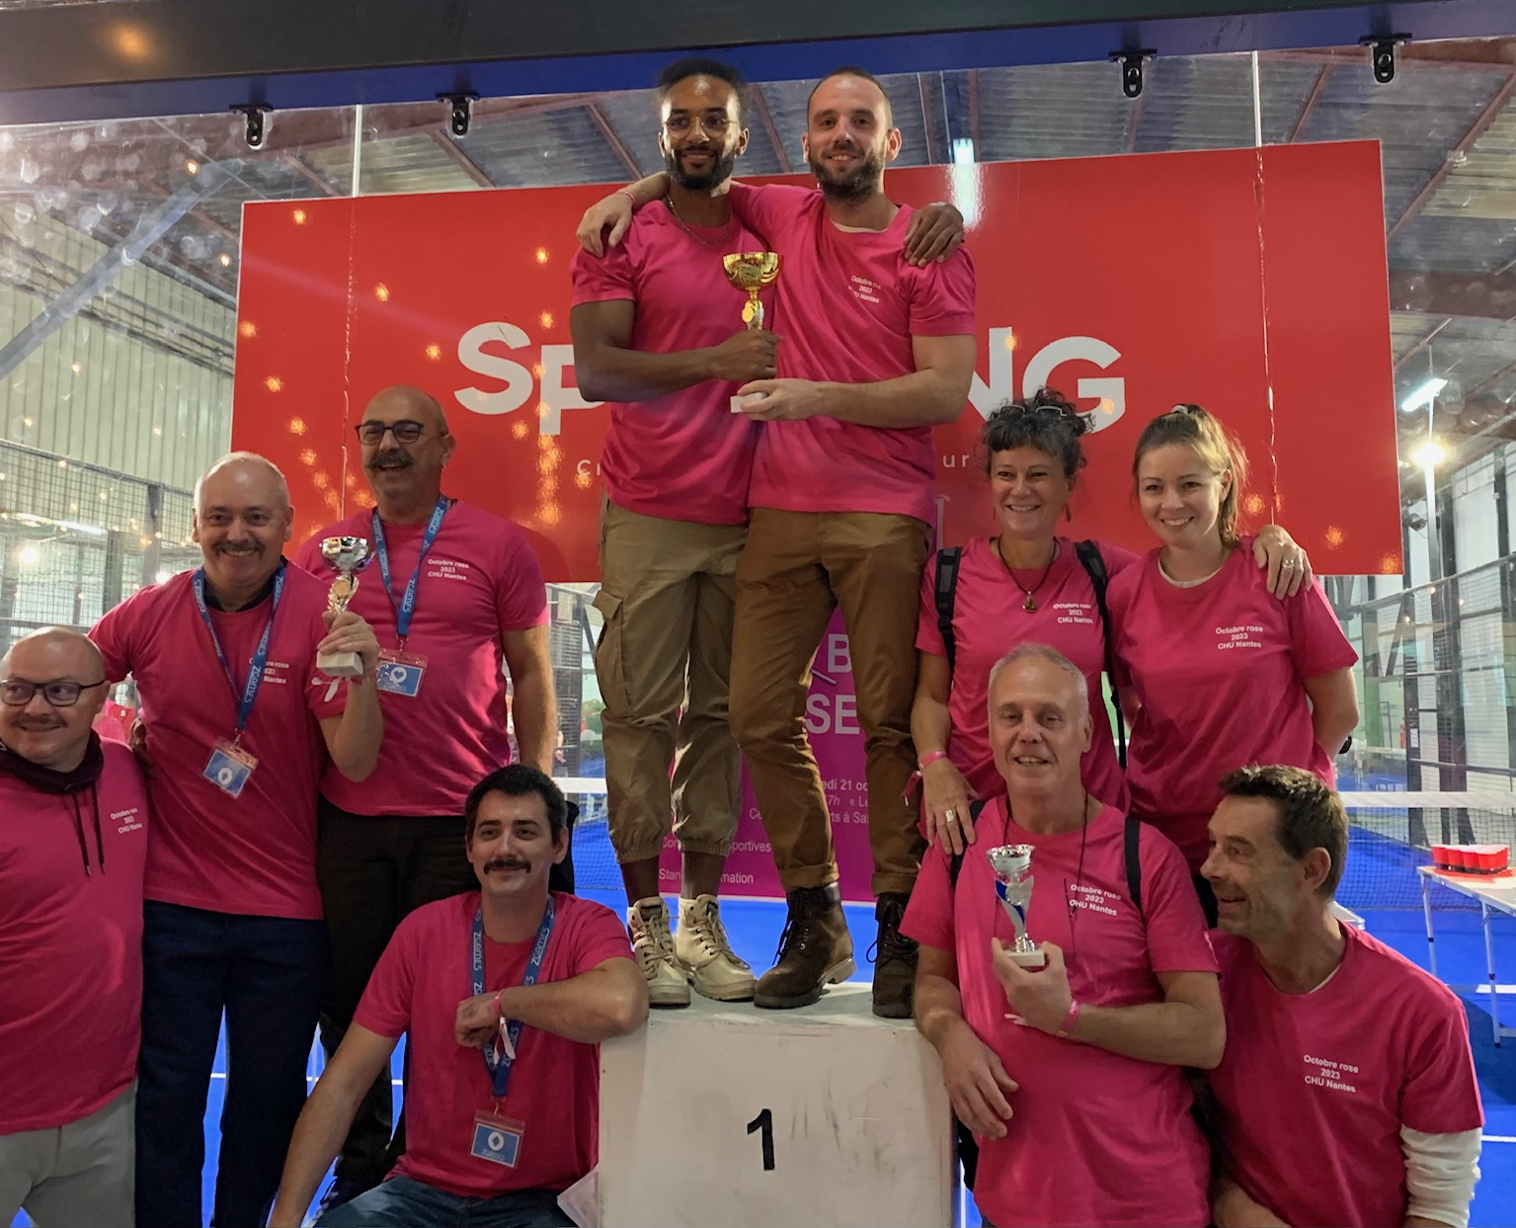
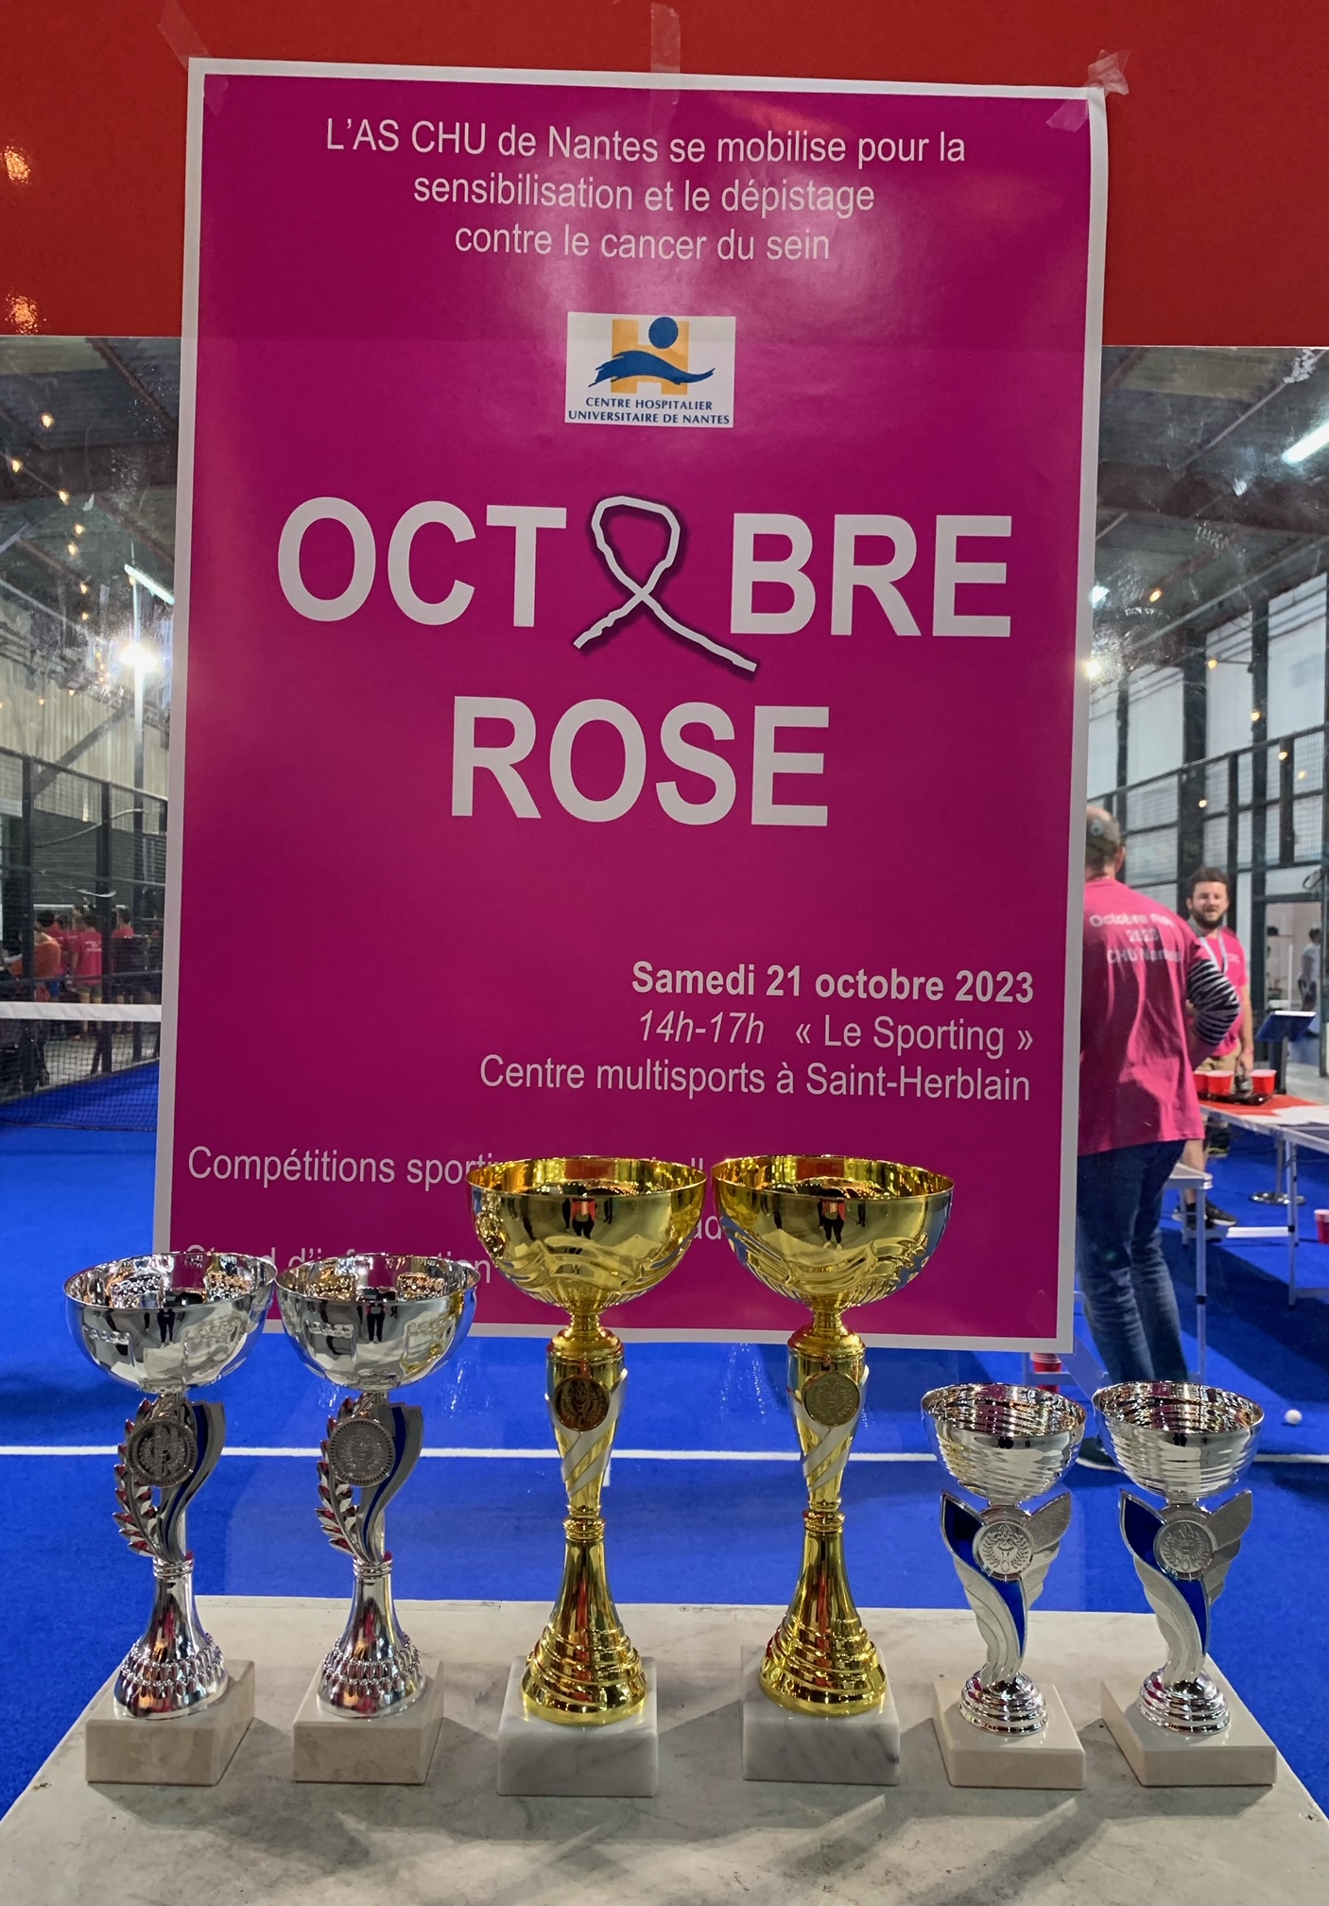
Remise des coupes
OLYMPIADES

Slide 27
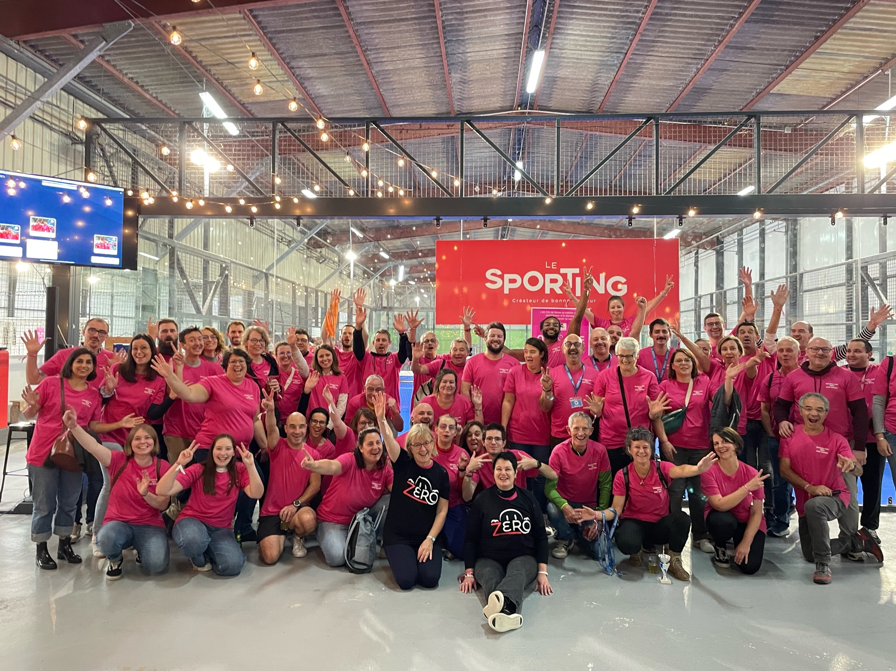
A L’annee prochaine ???

Slide 28
2 - BILAN FINANCIER
3 - RAPPoRT DES SECTIONS
4 - ELECTION DU BUREAU

